Slide 1

高等数学（上）
南京信息工程大学 数学与统计学院
大学数学部 高等数学教学团队

Slide 2
第四章 不定积分
第三节 分部积分法
1
主要内容
2
典型例题
3
内容小结

Slide 3

分部积分法
了解不定积分的分部积分法；
理解不定积分的分部积分法；
掌握不定积分的换元积分法；
重难点
重点：不定积分的分部积分法难点：分部积分法
教学目标

Slide 4
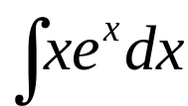


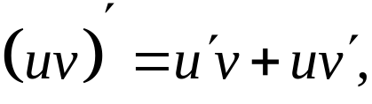
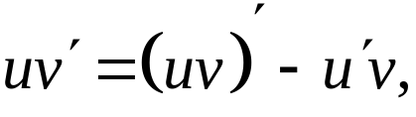
分部积分法
一、主要内容
1、分部积分公式
问题：
解决思路：
利用两个函数乘积的求导法则.
设函数 和 具有连续导数,
则
移项得

Slide 5
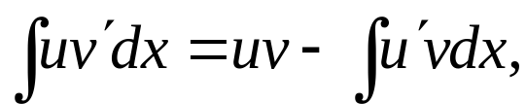
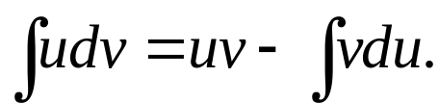
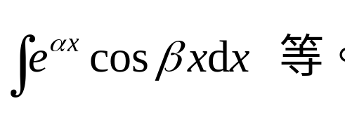
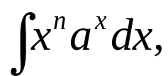
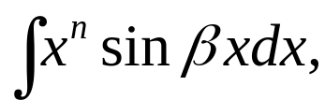
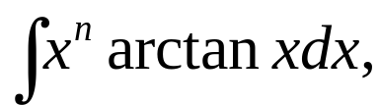
分部积分法
上式两边积分
或
（分部积分公式）
注：分部积分法常用于被积函数是两种不同类型函数乘积的积分，如

Slide 6





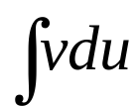
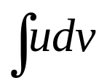
分部积分法
2、分部积分法选 的一般原则
使用分部积分法时，选 或 选取注意：
（1） 要容易求得；
（2） 比 容易积出。

Slide 7


分部积分法
3、分部积分法选 的优先原则
“反对幂指三”法
反三角函数
对数函数
幂函数（代数函数）
指数函数
三角函数
选 的优先顺序

Slide 8
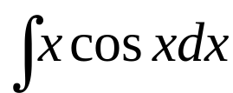
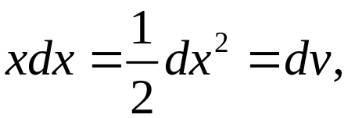

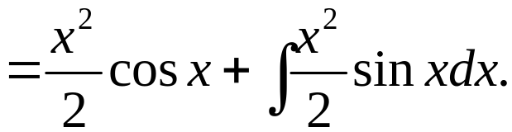

分部积分法
二、典型例题
例1 求积分
令
解法一
显然， 选择不当，积分更难进行.

Slide 9


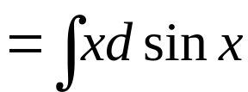
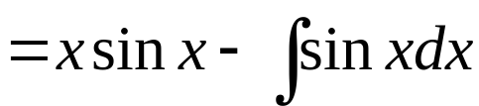

分部积分法
解法二
令

Slide 10
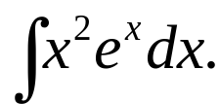


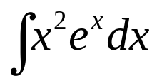
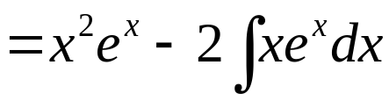


分部积分法
例2 求积分
解:
令
（再次使用分部积分法）

Slide 11
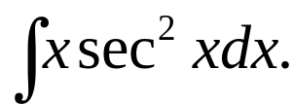
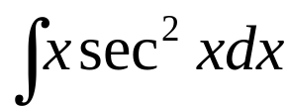
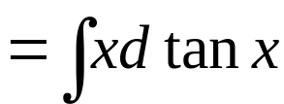
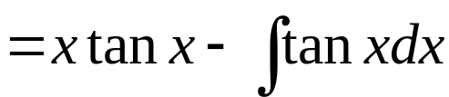

分部积分法
例3 求积分
解:

Slide 12
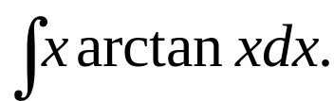
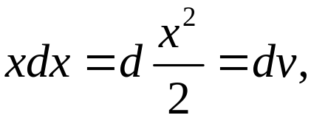

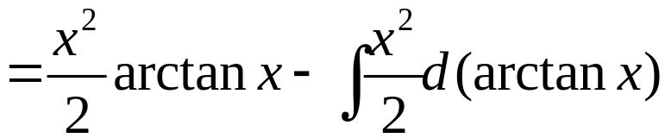
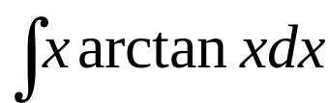
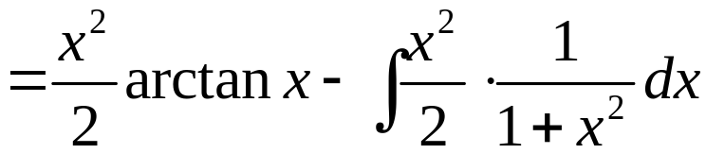
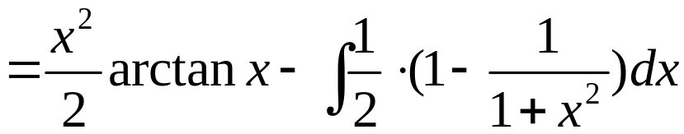
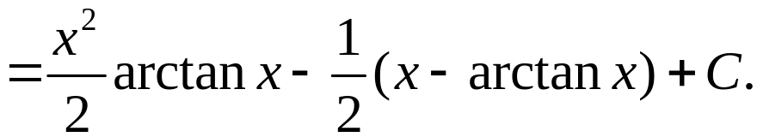
分部积分法
例4 求积分
解:
令

Slide 13
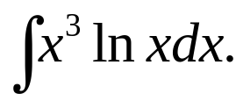
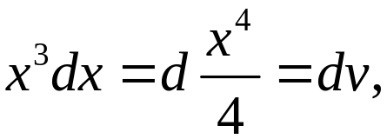

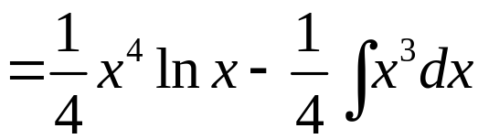
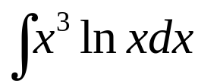
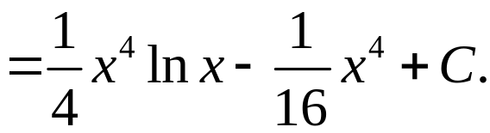
分部积分法
例5 求积分
解:
令
另外，我们在分部积分法时还可能需要结合其他技巧，
如下面几例的方法就比较典型。

Slide 14
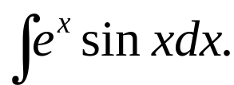
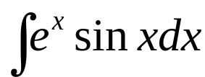
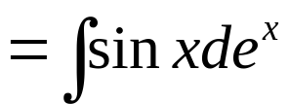
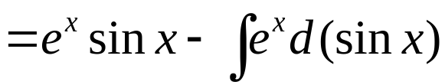
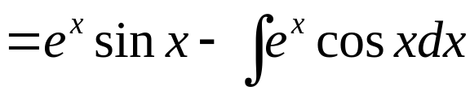
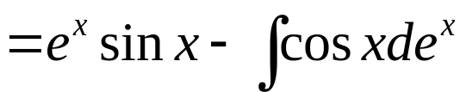
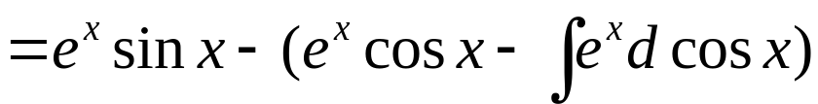
分部积分法
例6 （还原法或回归法）求积分
解:

Slide 15
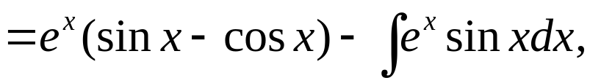
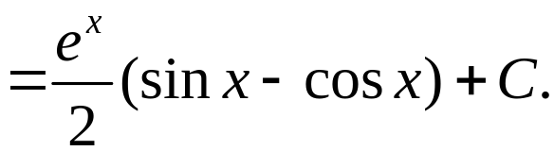
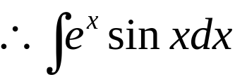
分部积分法
（注意循环形式）
当被积函数是指数函数与正（余）弦函数的乘积时，一般都用该种方法求其不定积分。

Slide 16
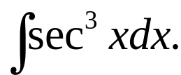
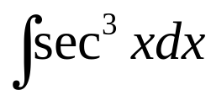
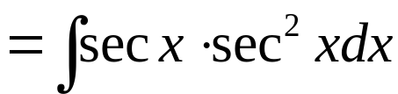
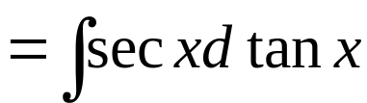
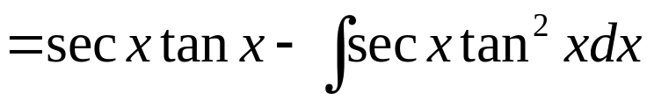


分部积分法
例7 求积分
解:

Slide 17



分部积分法
所以
类似地有

Slide 18




分部积分法
例8 ( ，自然数),试导出递推关系.
解:

Slide 19


分部积分法
故
同理

Slide 20






分部积分法
例9 求 其中 为正整数.
解:
当 时，用分部积分法，有

Slide 21




分部积分法
即
于是
以此作为递推公式，并由 即可得 

Slide 22







分部积分法
例10 求
解:
令
则
于是

Slide 23







分部积分法
例11 已知 的一个原函数是 ，求
解:
由题设
所以
故
注：若先求出 ,再求积分会更复杂.

Slide 24





分部积分法
例12 求
解:
令
则

Slide 25


分部积分法

Slide 26






分部积分法
例13 求
解:
所以

Slide 27






极限运算法则
三、小结
合理选择 ，正确使用分部积分公式
思考题：在接连几次应用分部积分公式时，应注意什么？
思考题解答：注意前后几次所选的 应为同类型函数.
例如：
第一次时若选
第二次时仍应选

Slide 28
人只能活一回,
梦想却有无数个,
唯有放手一搏,
才能知道机会属不属于自己。

